Slide 1
Confusion matrix mm. Klassifikasjonstrær
SOS2900 forelesning 3

Slide 2
Oppgave, gjennomgang
Les Caspi et al (2016) kritisk
Er prediksjonene pålitelige for nye data? Gi begrunnelse.
Hvis tiltak: er det god nok prediksjon? Gi begrunnelse.
Fem utfordringer (minst):
Vil man ha slike data for nye personer?
Omfattende data: intervju og tester av både barn og foreldre. Ikke rutinemessig tilgjengelig.
Det er ikke benyttet testing/training data
Ikke god nok test av modellens pålitelighet
Fare for «overfitting»
Utilstrekkelig vekt på feilrater
ROC/AUC er fint… men utilstrekkelig
Predikerer å tilhøre 22% av gruppen (JA/NEI)
Hvis alle klassifiseres som negative, får man 78% accuracy
Uspesifisert tiltak
Hva slags forebygging skal gjøres? Kostnader?
Standard regresjon for prediksjon
Det finnes da bedre metoder (som vi skal se på i dette kurset)

Slide 3
Training – testing – validation data
Split-sample apprach
Fra totale data:
Ca. 70% er training data
Ca. 30% er testing data
Alternativt:
Ca. 60% er training data
Ca. 20% er testing data
Ca. 20% er validation data
Ulempe: har du nok data til å dele opp??
Alle typer statistiske resultat blir mer ustabile med mindre data

Slide 4
Tillegg: k-fold cross validation
En variant av training/testing splitt:
Del datasettet i 10 like store deler (evt annet antall k)
Hold til side 1 av delene (hold-out sample)
Estimer modellen på de 9 andre
Sjekk modellen mot hold-out sample og spar på resultatet
Gjenta for alle 10 delene av dataene
Ta gjennomsnittet av resultatene fra hold-out sample
Særlig nyttig hvis datasettet er litt lite
For begrensninger, se Berk (2016, s. 33-34)

Slide 5
Confusion matrix
 |  | Forventet utfall
Observert utfall |  | Nei | Ja
 | Nei | TN | FP
 | Ja | FN | TP
Accuracy: (TN+TP)/total
Sensitivity: TP/(FN+TP) “True positive rate”
Specificity: TN/(TN+FP) “True negative rate”
Precision: TP / (TP + FP) “positive predictive value”
… og flere
T = TRUE, F = FALSE
N = negativ
P = positiv

Slide 6
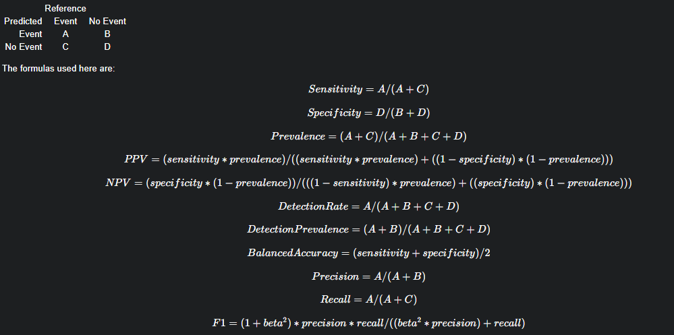
confusionMatrix()
datasett %>%
select(obs, pred) %>% table()
table(datasett$obs, datasett$pred)
Viser hvor modellen tar feil ("confuses")
Krysstabell med predikerte mot observerte
Viktigste hensikt:
Regner ut masse greier
OBS!
Vær nøye med referanse og positiv verdi
Hvis usikker
Bruk gjerne table()
Kontrollregne for hånd
confusionMatrix(reference = datasett$obs,
datasett$pred, positive = "utfallsverdi")

Slide 7
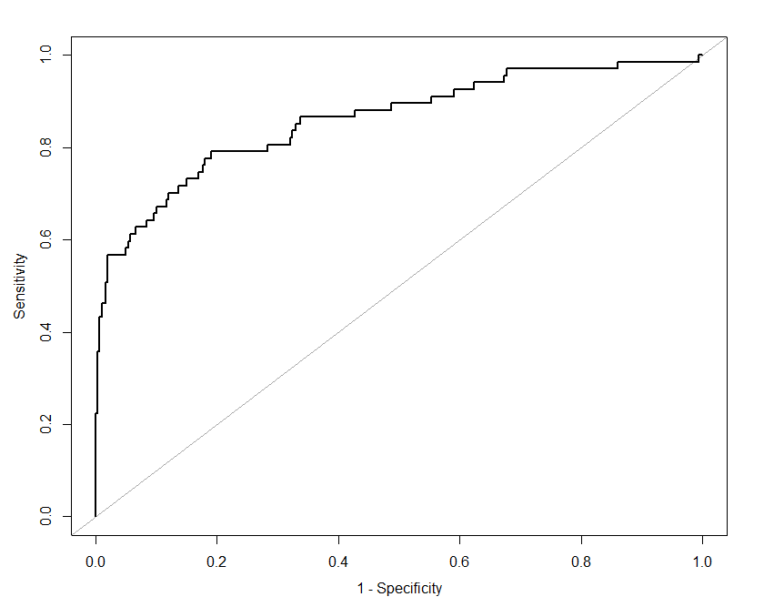

Sjekke modellen på test datasettet
Bruker predict(), men angir newdata=
pred <- predict(est_glm, newdata = testing_data, type="response")
ROC-curve som før
roc1 <- roc(testing_data$Attrition, pred)
AUC som før:
auc(roc1)

Slide 8
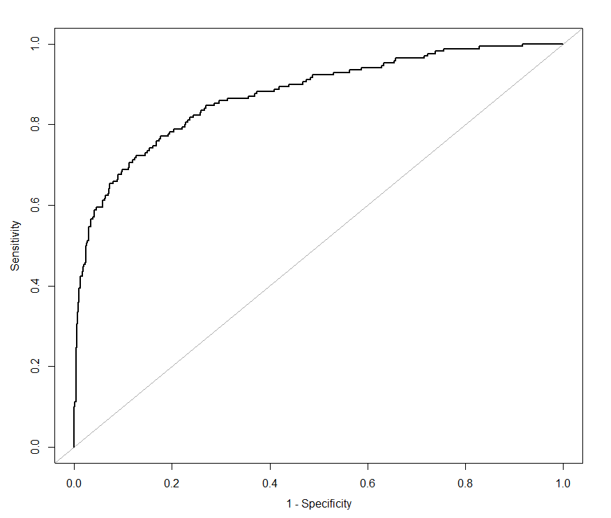
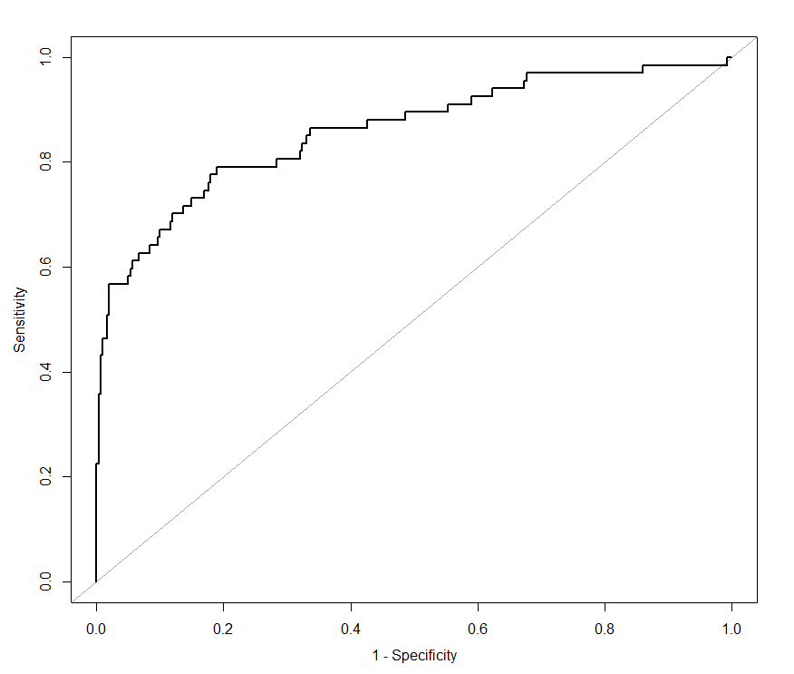


Test vs training – overfitting
Resultat på train-datasett er nesten alltid «bedre» enn på test-datasettet
Resultat på test-datasettet er mer realistisk!
Train
Test

Slide 9
Oppgave
Last ned datasettet synthetic_birtCohort96.Rdata
Prediker fremtidig kriminalitet med logistisk regresjon
Velg bort drugs og violence, bruk felonies som utfallsvariabel
Split data
Estimer med glm(), sett family = "binomial" og velg alle variable
Prediker sannsynlighet på test-data og velg cut-off for klassifikasjon
For øvelsens skyld: Velg en cut-off som gir noen predikerte lovbrytere
Lag confusion matrix
Vurderingsspørsmål: Hvis vi antar at utfallet er veldig alvorlig kriminalitet, påvirker det hva du velger som cut-off? Hvordan?

Slide 10
Hvorfor klassifikasjonstrær?
Veldig enkel type algoritme
Krever ikke mye teknisk innsikt
Tankegangen kan likevel være uvant
Effektiv oppdeling av data
Introduserer tre sentrale momenter
Ikke-parametrisk oppdeling av data («recursive partitioning»)
«Tuning» – justering av hvordan algoritmen lages
Prediksjon på individnivå
Klassifikasjonstrær er byggeblokk i random forest (neste forelesning)

Slide 11
Intuisjon for klassifikasjonstrær
Del dataene i to deler etter én variabel som gir minst heterogenitet i hver del
Altså: flest mulig med samme utfall i hver del av datasettet
Tester alle mulige splitt for alle variablene for å velge «beste splitt»
For hver del av datasettet gjentas prosedyren
Fortsetter til det er homogene grupper nederst i rekken av splitter
Hver splitt er en gren – mange grener blir et tre…
Det treet man lager utgjør et regelsett for fremtidig klassifikasjon
Nye observasjoner «slippes ned treet» (eksempel kommer)

Slide 12
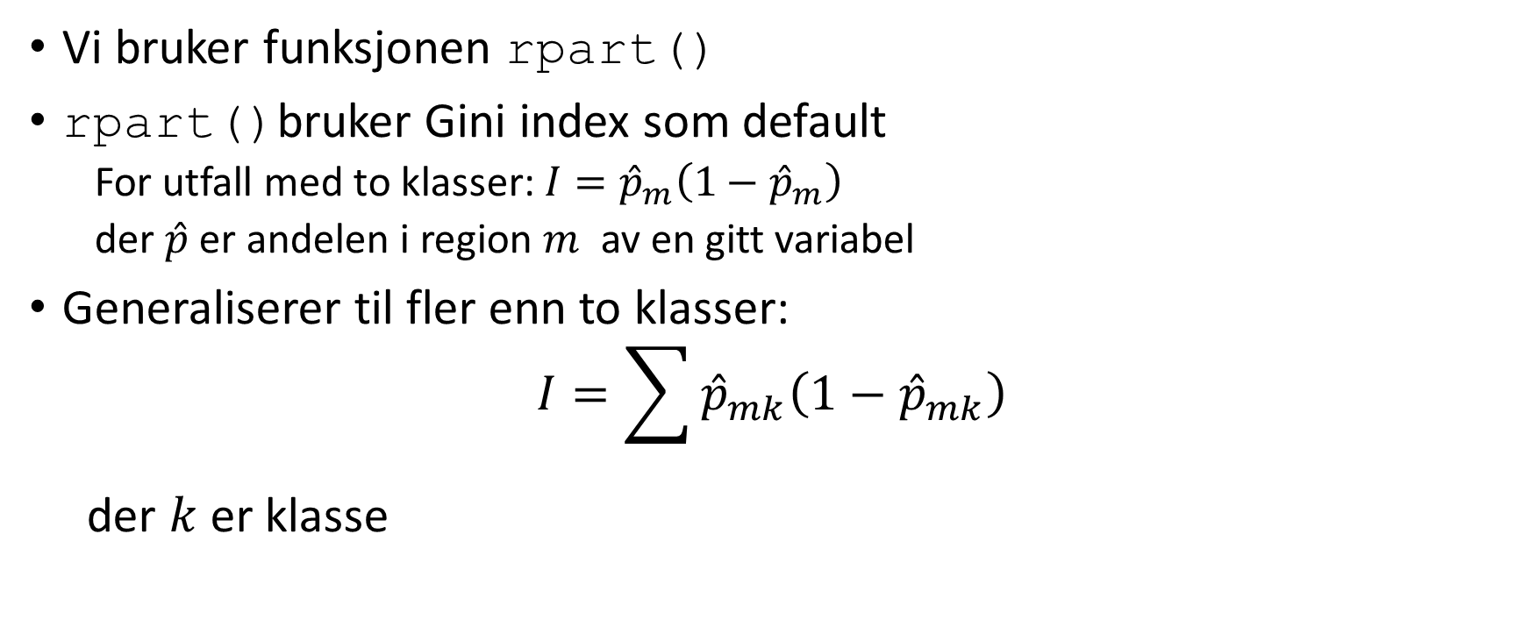
Split kriterium – hva er «best»
Vi bruker funksjonen rpart()
rpart()bruker Gini index som default
For utfall med to klasser: $I={\hat{p}}_{m}\left(1−{\hat{p}}_{m}\right)$
der $\hat{p}$ er andelen i region $m$ av en gitt variabel
Generaliserer til fler enn to klasser:
$$I=\sum{{\hat{p}}_{mk}\left(1−{\hat{p}}_{mk}\right)}$$ der $k$ er klasse

Slide 13
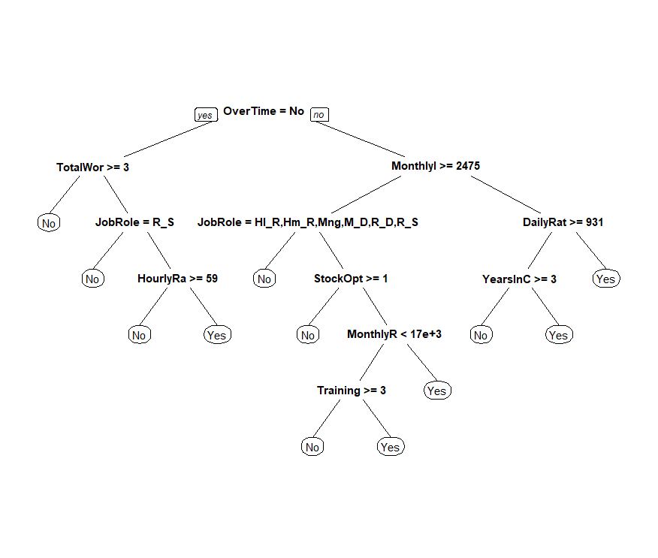
Eksempel: hvem kommer til å si opp jobben?
library(rsample)
att_tree <- rpart( Attrition ~. ,
data = attrition,
method = "class")
Datasett fra rsample-pakken attrition
Klassifikasjonstre: rpart() angi method = "class"
Formel spesifiseres tilsvarende som i glm()
Grafikk: prp() eller rpart.plot()
(rpart.plot er en quick-fix for prp)

Slide 14
Mulige justeringer
cp = complexity parameter «straffer» økt kompleksitet
Hvor stor forbedring kreves før ny splitt? Høyere tall betyr krav om større forbedring cp = 0 gir mer komplekst tre
minbucket = minste antall observasjoner i siste node
Mindre tall gir mulighet for mer kompleksitet
maxdepth = max antall forgreninger
Høyt tall gir mulighet for mer kompleksitet
parms = list(prior = c(.65,.35)) endrer split-kriteriet fra 50/50 til noe annet

Slide 15
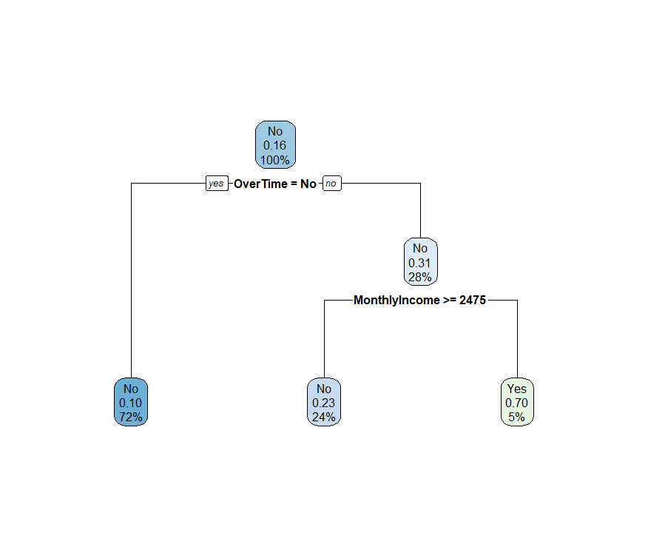
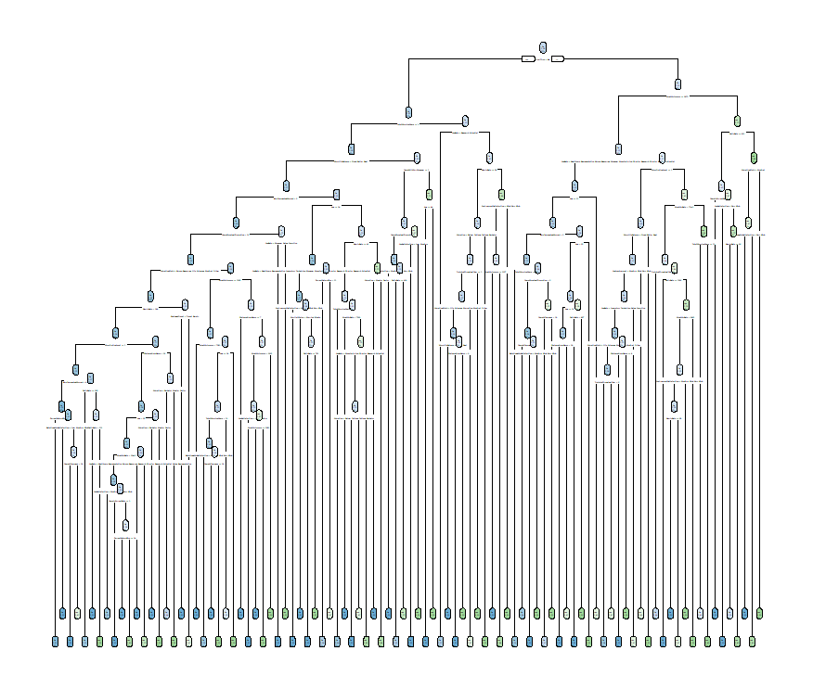
att_tree_1 <- rpart( Attrition ~. ,
data = attrition,
method = "class",
minbucket=50,
maxdepth=10)
att_tree_2 <- rpart( Attrition ~. ,
data = attrition,
method = "class",
cp=0.00,
minbucket=2,
maxdepth=30)

Slide 16
Prediksjon
Bruker predict() og spesifiserer type = "class"
Ved train/test split, angi også newdata = testdata
Tabulerer predikert mot observert med table()
Kalles også "confusion matrix«

Slide 17
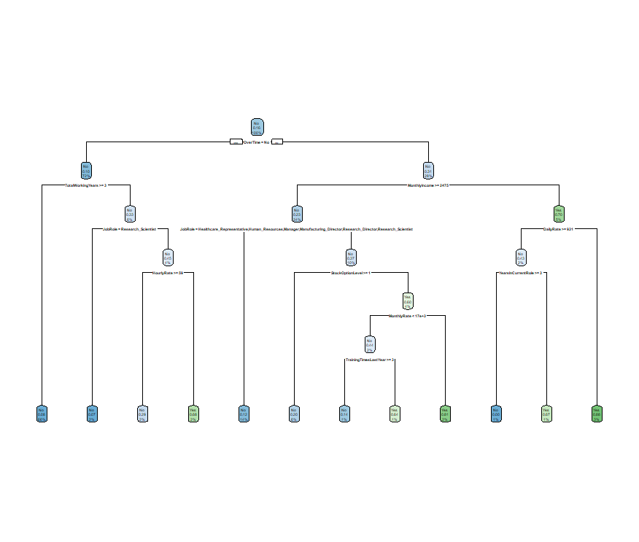
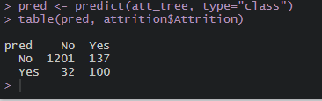
att_tree_1 <- rpart( Attrition ~. ,
data = attrition,
method = "class")

Slide 18
Oppgave
Bruk datasettet synthetic_birtCohort96.Rdata
Prediker fremtidig kriminalitet med klassifikasjonstre
Ikke komplisert tre: få forgreninger
Mer komplisert tre: mange forgreninger
Lag grafisk fremstilling, sjekk at du forstår reglene
Prediker på test-data
Lag confusion matrix

